Slide 1
Bölüm 6
Veri Tipleri

Slide 2
6. Bölüm konuları
Giriş
Basit veri tipleri
Karakter dizisi tipleri
Kullanıcı tanımlı sıralı tipler
Dizi tipleri
İlişkisel diziler
Kayıt (record) tipleri
İşaretçi ve referans tipleri
Tercüme edip geliştiren: Doç. Dr. Zeki Bayram, DAÜ

Slide 3
Giriş
Veri tipi bir nesne kümesini ve bu nesneler üzeröde çalışan operasyonları tanımlar
Tanımlayıcı bir değişkenin ozelliklerinin tümüdür.
Nesne kullanıcı tanımlı tipin örneğidir
Tasarım problemi: Hangi operasyonlar olmalı ve bunların ne iş yaptığı ne şekilde belirtilmeli?
Tercüme edip geliştiren: Doç. Dr. Zeki Bayram, DAÜ

Slide 4
Basit veri tipleri
Hemen her dilde var
Diğer veri tipleri cinsinden tanımlı değiller
Bazıları donanımın direkt yansıması
Diğerlerin az miktar kod desteğine ihtiyacı var
Tercüme edip geliştiren: Doç. Dr. Zeki Bayram, DAÜ

Slide 5
Basit veri tipleri: tamsayı (integer)
Hemen her zaman donanım yansıması; eşleme kolay
Bir dilde sekiz çeşitli tamsayı tipi olabilir
Java işaretli (signed) tamsayı tipleri: byte, short, int, long
Tercüme edip geliştiren: Doç. Dr. Zeki Bayram, DAÜ

Slide 6
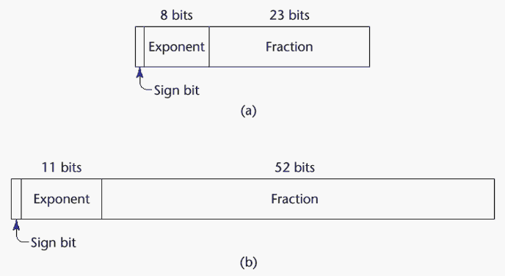
Basit veri tipleri: Kayan nokta
Gerçel sayıları modeller ama tam olarak değil
Bilimsel amaçlı dillerde en azından iki türlü kayan nokta tipi var (ör: float, double)
Genellikle donımla ayni özelliklerde
IEEE kayan nokta
Standardı 754
Tercüme edip geliştiren: Doç. Dr. Zeki Bayram, DAÜ

Slide 7
Basit veri tipleri : karmaşık sayı
Destekleyen diller: Fortran, Python,..
Her değerin iki kayan nokta kısmı var, gerçek ve hayali
Basım şekli (Python dilinde):
(7 + 3j), 7 gerçek kısmı, 3 hayali kısmı
Tercüme edip geliştiren: Doç. Dr. Zeki Bayram, DAÜ

Slide 8
Basit veri tipleri: Ondalık
Para içeren ticari uygulamalar için
  COBOL için elzem
  C# dilinde de var
Belirli sayıde ondalık rakamı BCD oalrak saklar
Avantajı
  doğruluk
Dezavantajları:
  Belli sınırlar içinde olur
  Hafızayı boşa harcar
Tercüme edip geliştiren: Doç. Dr. Zeki Bayram, DAÜ

Slide 9
Basit veri tipleri: Boolean
Hepsinin en basiti
İki elemanlı: Doğru ve yanlış
Bitlerle temsil edilebilir, ama çoğunlukla byte kullanılır
Avantajı
  okunabilirlik
Tercüme edip geliştiren: Doç. Dr. Zeki Bayram, DAÜ

Slide 10
Basit veri tipleri: karakter
Sayısal kod olarak saklanır
En çek kullanılan kodlama: ASCII
Alternatif, 16 bitlik Unicode
  Doğal dillerin hemen bütün karakterlerini içerir
  İlk olarak JAVA dilinde kullanıldı
  C# ve JavaScript de destekler
Tercüme edip geliştiren: Doç. Dr. Zeki Bayram, DAÜ

Slide 11
Karakter dizisi tipleri (string)
Değerleri: sıra halinde karakterler
Tasarım problemleri:
  Basit tipmi yoksa özel bir dizi çeşidi mi?
  Uzunluklari statik mi, dinamik mi olmalı?
Tercüme edip geliştiren: Doç. Dr. Zeki Bayram, DAÜ

Slide 12
Karakter dizisi tipi işlemleri
Tipik işlemler:
  Atama, kopyalama
  Mukayese (=, >, vs.)
  Birleştirme (concatenation)
  Alt dizi referansı (substring reference)
  Desen eşleştirme (pattern matching)
Tercüme edip geliştiren: Doç. Dr. Zeki Bayram, DAÜ

Slide 13
Bazı dillerde karakter dizisi tipi
C ve C++
  Basit değil
  İçi karakter olan dizi (char array) ve işlem yapan fonksiyon kütüphanesi
SNOBOL4 (string manipülasyon dili)
  Basit
  Gelişmiş desen eşleme
Perl, JavaScript, Ruby, and PHP
- Düzenli ifade kullanarak desen eşleme
Tercüme edip geliştiren: Doç. Dr. Zeki Bayram, DAÜ

Slide 14
Kullanıcı-tanımlı sıralı tipler
Sıralı tip elemanları kolayca tamsayılarla eşleşebilen tiplerdir.
Java’da basit sıralı tip örnekleri
  integer
  char
  boolean
Tercüme edip geliştiren: Doç. Dr. Zeki Bayram, DAÜ

Slide 15
Döküm (enumeration) tipleri
Tanımda, olabilecek bütün değerler (isimli sabitler) var.
C# örneği
  enum days {mon, tue, wed, thu, fri, sat, sun};
Tasarım problemleri
  Bir döküm sabiti birden çok tanımda yer alabilir mi? Öyle ise tip kontrolü nasıl yapılır?
  Döküm sabitleri tamsayıya dönüştürülür mü?
Tercüme edip geliştiren: Doç. Dr. Zeki Bayram, DAÜ

Slide 16
Döküm tipi değerlendirmesi
Okunabilirliğe fayda sağlar (ör: renkler’in tamsayı olarak kodlanmasına gerek kalmaz)
Güvenirliğe fayda sağlar
  Ör: derleyici aşağıdakileri kontrol edebilir:
    işlemler (renkleri toplama!)
    her döküm değişkeni sadece tipindeki değerleri alabilir
Tercüme edip geliştiren: Doç. Dr. Zeki Bayram, DAÜ

Slide 17
Alt-dizi tipleri
Sıralı bir tipin ardışık alt sırası
  Ör: 12..18 tamsayı tipinin alt-dizisidir
Ada örneği
  type Days is (mon, tue, wed, thu, fri, sat, sun);
  subtype Weekdays is Days range mon..fri;
  subtype Index is Integer range 1..100;
  Day1: Days;
  Day2: Weekday;
  Day2 := Day1;
Tercüme edip geliştiren: Doç. Dr. Zeki Bayram, DAÜ

Slide 18
Alt-dizi değerlendirmesi
Okunurluğa faydalı
  Değişkenin alabileceği değerlerin sınrlarını açıkça belirtir
Güvenirlik
  Değişkene altidizi dışında bir değer verildiği zaman diği zaman hata oluşur
Tercüme edip geliştiren: Doç. Dr. Zeki Bayram, DAÜ

Slide 19
Kullanıcı tanımlı sıralı tiplerin gerçeklenmesi
Döküm tipleri: tamsayı olarak
Alt-dizi tipleri: türedikleri tip gibi + değer sınırlamaları için kod
Tercüme edip geliştiren: Doç. Dr. Zeki Bayram, DAÜ

Slide 20
Dizi (Array) tipleri
Dizi (array) ayni cinsten elemanlardan oluşan, elemanların dizi içindeki yerleri ile belirlendikleri bir yapıdır.
Tercüme edip geliştiren: Doç. Dr. Zeki Bayram, DAÜ

Slide 21
Dizi tasarımı konuları
Hangi tipler indis olarak kullanılabilir?
İndislerin sınır kontrulü yapılır mı?
İndis alt-üst sınırları ne zaman belirlenir?
Diziye yer ne zaman ayrılır?
En fazla kaç indis olabilir?
Dizi nesneleri ilklenebilir mi?
Dilim desteği var mı?
Tercüme edip geliştiren: Doç. Dr. Zeki Bayram, DAÜ

Slide 22
Dizi ilkleme
Bazi dillerde yer ayrılması zamanında ilkleme yapılabilir
  C, C++, Java, C# örneği:
  int list [] = {4, 5, 7, 83}
  C and C++ da karakter dizileri
  char name [] = “freddie”;
  C ve C++ da karakter dizisi dizileri
  char *names [] = {“Bob”, “Jake”, “Joe”];
  C ve C++ da karakter dizisi dizileri Java’da karakter dizisi nesneleri dizisi
  String[] names = {“Bob”, “Jake”, “Joe”};
Tercüme edip geliştiren: Doç. Dr. Zeki Bayram, DAÜ

Slide 23
Heterojen diziler
Elemanlar değişik tiplerde olabilir
Perl, Python, JavaScript, ve Ruby tarafından desteklenir
Tercüme edip geliştiren: Doç. Dr. Zeki Bayram, DAÜ

Slide 24
Dizi işlemleri
APL: gelişmiş dizi operatörleri
Ada’da atama ve birleştirme var
Ruby’de birleştirme var
Fortran iki dizinin elamanlarını kullanan işlemler sunar
  Örnek: iki dizinin ayni pozisyondaki elemanlarını toplayıp 3. diziyi veren + işlemi
Tercüme edip geliştiren: Doç. Dr. Zeki Bayram, DAÜ

Slide 25
Dikdörtgen ve çentikli diziler
Dikdörtgen: her kolon ve her sıra ayni boyutta (eleman sayıları ayni)
Çentikli: Bazi sıraların eleman sayıları diğerlerine göre farklı olabilir.
  Dizilerin dizisi ile mümkün
CC, C++, C# ve Java’da çentikli dizi desteği var
Fortran ve Ada’da dikdörtgen desteği var
Tercüme edip geliştiren: Doç. Dr. Zeki Bayram, DAÜ

Slide 26
Dilimler
Dizinin bir parçası
Dizi operasyonu olan diller için geçerli
Tercüme edip geliştiren: Doç. Dr. Zeki Bayram, DAÜ

Slide 27
Dilim örnekleri
Fortran 95
  Integer, Dimension (10) :: Vector
  Integer, Dimension (3, 3) :: Mat
  Integer, Dimension (3, 3) :: Cube
  Vector (3:6) dört elemanlı bir dizi
Tercüme edip geliştiren: Doç. Dr. Zeki Bayram, DAÜ

Slide 28
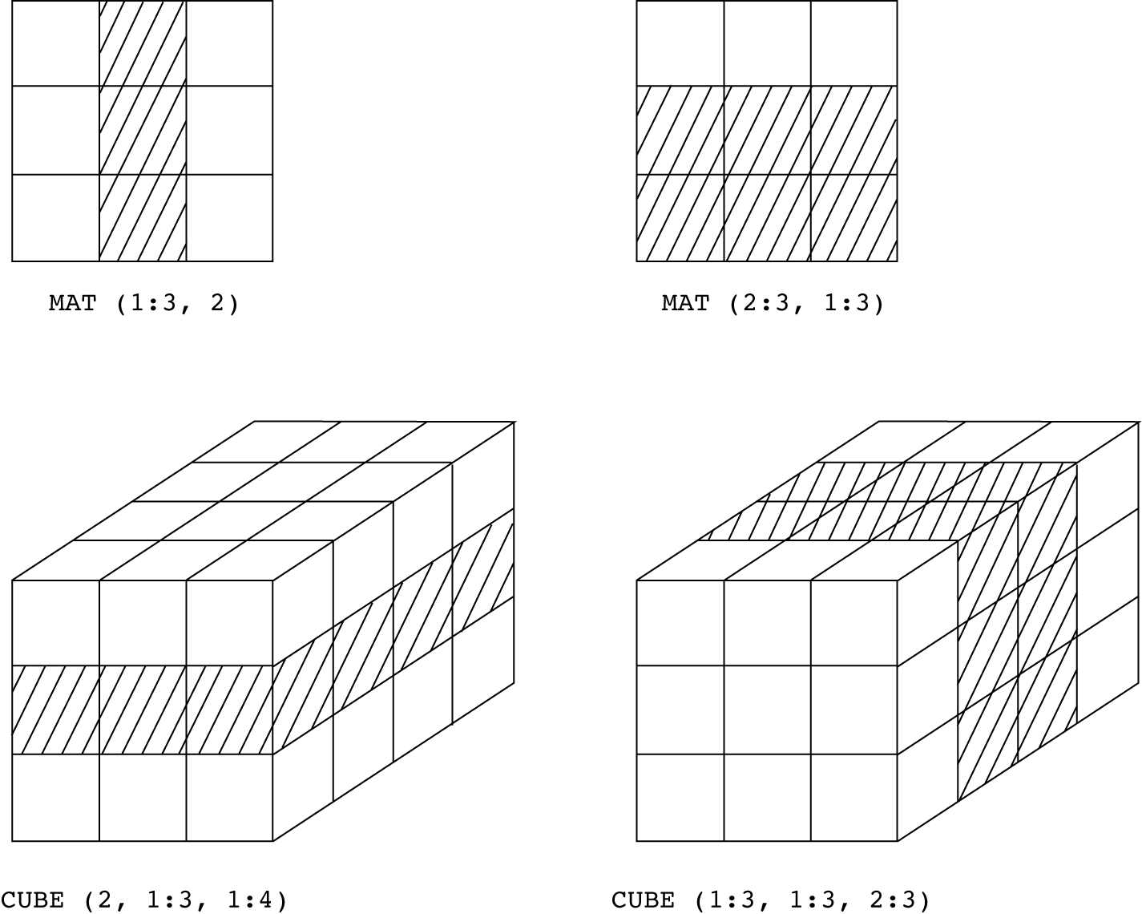
Fortran 95 Dilim örnekleri
Tercüme edip geliştiren: Doç. Dr. Zeki Bayram, DAÜ

Slide 29
Dizilerin gerçeklenmesi
Erişim fonksiyonları indisleri dizi içindeki bir adrese eşler
Tek boyutlu diziler için erişim fonksiyonu:
adres(liste[k]) = address (liste[alt_sınır])
+ ((k-alt_sınır) * eleman_büyüklüğü)
Tercüme edip geliştiren: Doç. Dr. Zeki Bayram, DAÜ

Slide 30
Çok boyutlu dizilere erişim
İki yöntem:
  Sıra öncelikli
  Kolon öncelikli
Tercüme edip geliştiren: Doç. Dr. Zeki Bayram, DAÜ

Slide 31
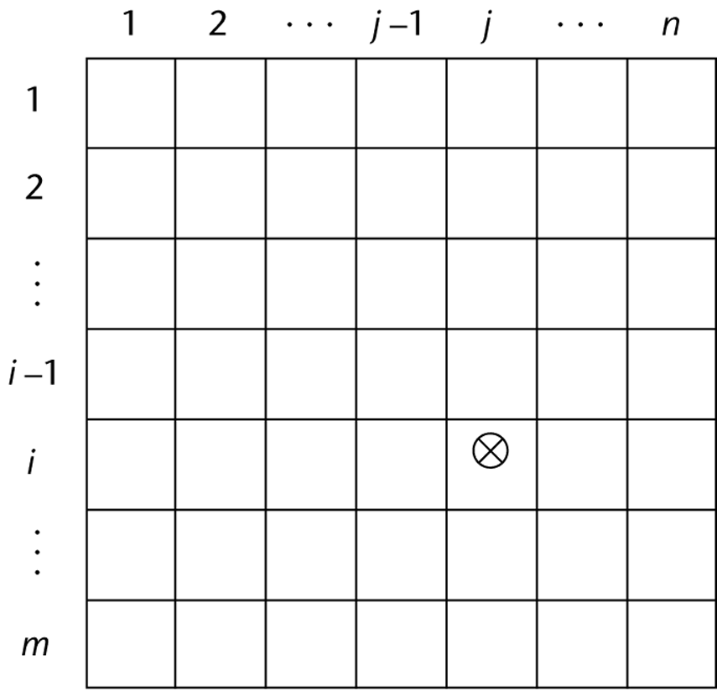
Çok boyutlu dizilere erişim...(sıra öncelikli)
  adres (a[i,j]) = adres (a[sıra_as,kolon_as]) +
  (((i - sıra_as) * n) + (j – kolon_as)) * eleman_büyüklüğü
Tercüme edip geliştiren: Doç. Dr. Zeki Bayram, DAÜ

Slide 32
İlişkisel diziler
Dizi elamlarının anahtarlarla endekslendiği dizi
  Anahtarların da saklanma ihtiyacı var
Tercüme edip geliştiren: Doç. Dr. Zeki Bayram, DAÜ

Slide 33
Perl dilinde ilişkisel diziler
İsimler % ile başlar;
  %hi_temps = ("Mon" => 77, "Tue" => 79, “Wed” => 65, …);
Endeksleme kıvrık parantez ve anahlarlarla yapılır.
  $hi_temps{"Wed"} = 83;
Elemanlar delete ile silinir
  delete $hi_temps{"Tue"};
Tercüme edip geliştiren: Doç. Dr. Zeki Bayram, DAÜ

Slide 34
Kayıt (Record) tipleri
Birbirinden ayni veya farklı tipleri olan isimli parçalar bütünü
Tercüme edip geliştiren: Doç. Dr. Zeki Bayram, DAÜ

Slide 35
Ada dilinde kayıt tanımı
type Emp_Rec_Type is record
First: String (1..20);
Mid: String (1..10);
Last: String (1..20);
Hourly_Rate: Float;
end record;
Emp_Rec: Emp_Rec_Type;
Tercüme edip geliştiren: Doç. Dr. Zeki Bayram, DAÜ

Slide 36
Kayıtlar üzerine işlemler
Atama
Ada kayıtları bir bütün olarak ilklenebilir
Tercüme edip geliştiren: Doç. Dr. Zeki Bayram, DAÜ

Slide 37
Dizi-kayıt mukayesesi
Kayıt: karışık tipte veri için
Dizi: ayni cinsten veri için
Dizi elemanına erişim daha yavaş (dinamik olarak adres bulunması gerekir)
Tercüme edip geliştiren: Doç. Dr. Zeki Bayram, DAÜ

Slide 38
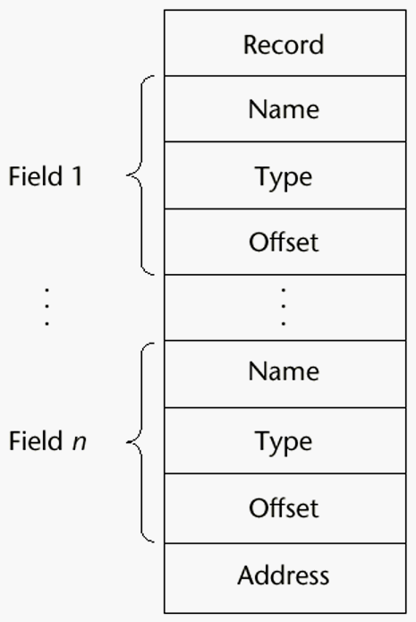
Kayıt tipi gerçeklenmesi
Her alan adı için relative adres (offset) (kaydın başlangıcından itibaren ne kadar gidilmesi gerektiği) bilgisi tutulur.
Tercüme edip geliştiren: Doç. Dr. Zeki Bayram, DAÜ

Slide 39
İşaretçi ve referans tipleri
İşaretçi tipindeki değişkenlerin alabileceği değerler: adresler ve boş (nil)
Endirekt adresleme olanaği sağlar
Dinamik hafıza kontolüne olanak sağlar
Depolamanın dinamik yapıldığı yığındaki (heap) yerleri işaret edebilir
Tercüme edip geliştiren: Doç. Dr. Zeki Bayram, DAÜ

Slide 40
İşaretçi işlemleri
İki temel işlem: atama ve işaretçi aracılığı ile erişim (dereferencing)
Atama: değişkenin içine geçerli bir adres değeri koyma
Erişim: değişkenin içindeki adreste varolan değer
  Erişim açık veya üstü kapalı olabilir
    C++ açık erişim kullanır (*ptr)
    JAVA’da üstü kapalı erişim var
Tercüme edip geliştiren: Doç. Dr. Zeki Bayram, DAÜ

Slide 41
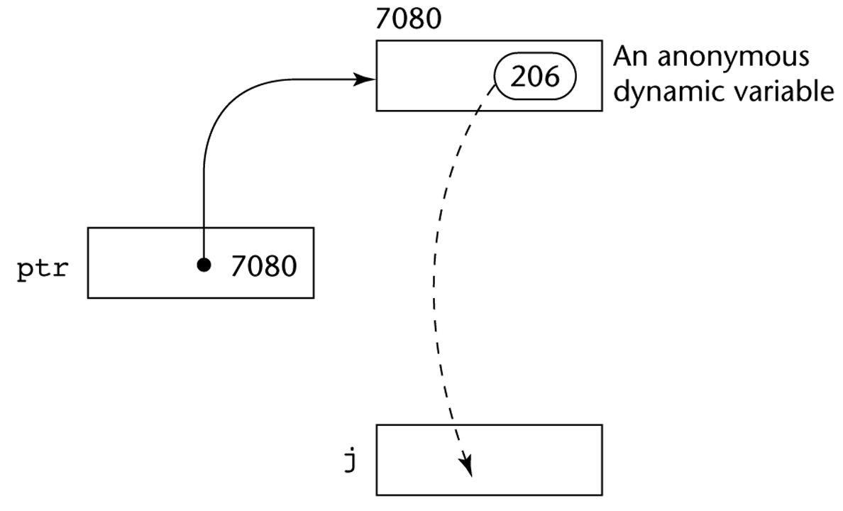
İşaretçi ataması görseli
Atama işlemi j = *ptr
Tercüme edip geliştiren: Doç. Dr. Zeki Bayram, DAÜ

Slide 42
İşaretçilerle ilgili sorunlar
Boşu gösteren işaretçiler
  İşaret edilen yerin hafızaya geri verilmiş olma durumu
Kaybolmuş yığın-dinamik değişken
  Hafızada alınamış bir yere erişilememesi durumu (“çöp”)
    p1 = new ABC()
    ….
    P1 = new ABC()
  Bu duruma hafiza kaçağı denir
Tercüme edip geliştiren: Doç. Dr. Zeki Bayram, DAÜ

Slide 43
C ve C++ dillerinde işaretçiler
Çok esnek ama dikkatle kullanılmalı
Ne zaman ve nerede yaratıldığına bakılmaksızın işaretçiler hafızadaki yerleri gösterebilir
Dinamik depolama ve adresleme için kullanılır
İşaretçi aritmetiği mümkündür
* ve & operatörleri
Tipin sabit olmasına gerek yok. (void *) kullanarak herhangi bir tipten nesneye işaret edebiliriz (ama nesnenin içini göremeyiz)
Tercüme edip geliştiren: Doç. Dr. Zeki Bayram, DAÜ

Slide 44
C ve C++ da işaretçi aritmetiği
float stuff[100];
float *p;
p = stuff;
*(p+5) ,stuff[5] , p[5] hepsi ayni
*(p+i) stuff[i], p[i] hepsi ayni
Tercüme edip geliştiren: Doç. Dr. Zeki Bayram, DAÜ

Slide 45
Referans Tipleri
C++: Resmi parametreler (formal parameters) için kullanılan referans tipi var
Java: nesne değişkenlerinin içinde nesnenin adresi var, ama * kullanilmadan otomatik olarak nesneye erişim sağlanır
Tercüme edip geliştiren: Doç. Dr. Zeki Bayram, DAÜ

Slide 46
İşaretçilerin değerlerndirmesi
Sorunlar
  Boşu gösteren işaretçiler
  Kaybolmuş nesneler
  Yığın yönetimi
İşaretçiler dinamik veri yapıları için gerekli: onlarsız olmaz
Tercüme edip geliştiren: Doç. Dr. Zeki Bayram, DAÜ

Slide 47
Boşu gösteren işaretçi çözümleri
Mezartaşı (tombstone)
  Fazladan bir hücre (“mezartaşı”) hafızadaki nesneyi işaret eder. Değişkenin içindeki adres ise bu mezartaşının adresidir.
  Nesne sisteme geri verildiğinde mezartaşının içindeki adres boş (nil) olur. Değişken mezartaşını göstermeye devam eder.
  Zaman ve yer maliyeti yüksek
.
Tercüme edip geliştiren: Doç. Dr. Zeki Bayram, DAÜ

Slide 48
Boşu gösteren işaretçi çözümleri...
Kilit ve anahtar (Locks-and-keys):
  İşaretçi değerleri (anahtar, adres) şeklinde
  Hafızadaki nesnelerin üzerinde “kilit” görevi gören tamasayı var
  Nesne yaratıldığında, bir de kilit değeri yaratılır ve bu değer hem nesnenin üstündeki kilide, hem de işaretçinin anahtar kısmına konulur.
  Nesne silindiğinde (sisteme geri verildiğinde) kilit değeri değiştirilir, böylece işaretçi o nesneye erişemez.
Tercüme edip geliştiren: Doç. Dr. Zeki Bayram, DAÜ

Slide 49
Yığın yönetimi
Karmaşık bir çalışma-zamanı (runtime) işi
Hücre boylarının değişken olması işi zorlaştırır
Çöp toplamanın iki yöntemi
  Referans sayaçları (çalışkan yaklaşım): azer azer işaret edilmeyen yerleri geri alma
  İşaretle-süpür (tembel yaklaşım): hafızada boş yer kalmadığı zaman kullanılmayan hücreleri sisteme geri alma
Tercüme edip geliştiren: Doç. Dr. Zeki Bayram, DAÜ

Slide 50
Referans sayaçları
Her hücrede ona kaç tane işaretçinin işaret ettiği bilgisini tut
  Dezavantajlar
    Yer
    Çalışma zamanı
    Dairesel şekilde birbirine bağlanmış hücreler problemi
  Avantaj
    Kademelidir, dolayısı ile program çalışırken önemli duraksamalar olmaz
Tercüme edip geliştiren: Doç. Dr. Zeki Bayram, DAÜ

Slide 51
İşaretle-Süpür
Çazlışma-zamanı sistemi gerektikçe yeni hücre verir ve işaretçileri hücrelerden koparır
Hafıza azaldığı zaman, işaretle-süpür başlar
  Her yığın hücresinde çöp toplama algoritması için fazladan bir bit vardır
  Tüm hücreler ilk başta çöp statüşündedir
  İşaretçilerden yola çıkarak, erişilebilen tüm hücreler işaretlenir
  İşaretlenmemis tüm hücreler yığına geri verilir
Tercüme edip geliştiren: Doç. Dr. Zeki Bayram, DAÜ

Slide 52
İşaretle-Süpür ...
Dezavantajları:
    İlk başlarda işaretle-süpür yeterinde sık yapılmadığından, uygulama çalışırken ciddi duraksamalara sebebiyet verirdi. Şimdilerde “kademeli” işaretle-süpür algoriltmaları bu işi daha sıklıkla yapıyorlar.
Tercüme edip geliştiren: Doç. Dr. Zeki Bayram, DAÜ

Slide 53
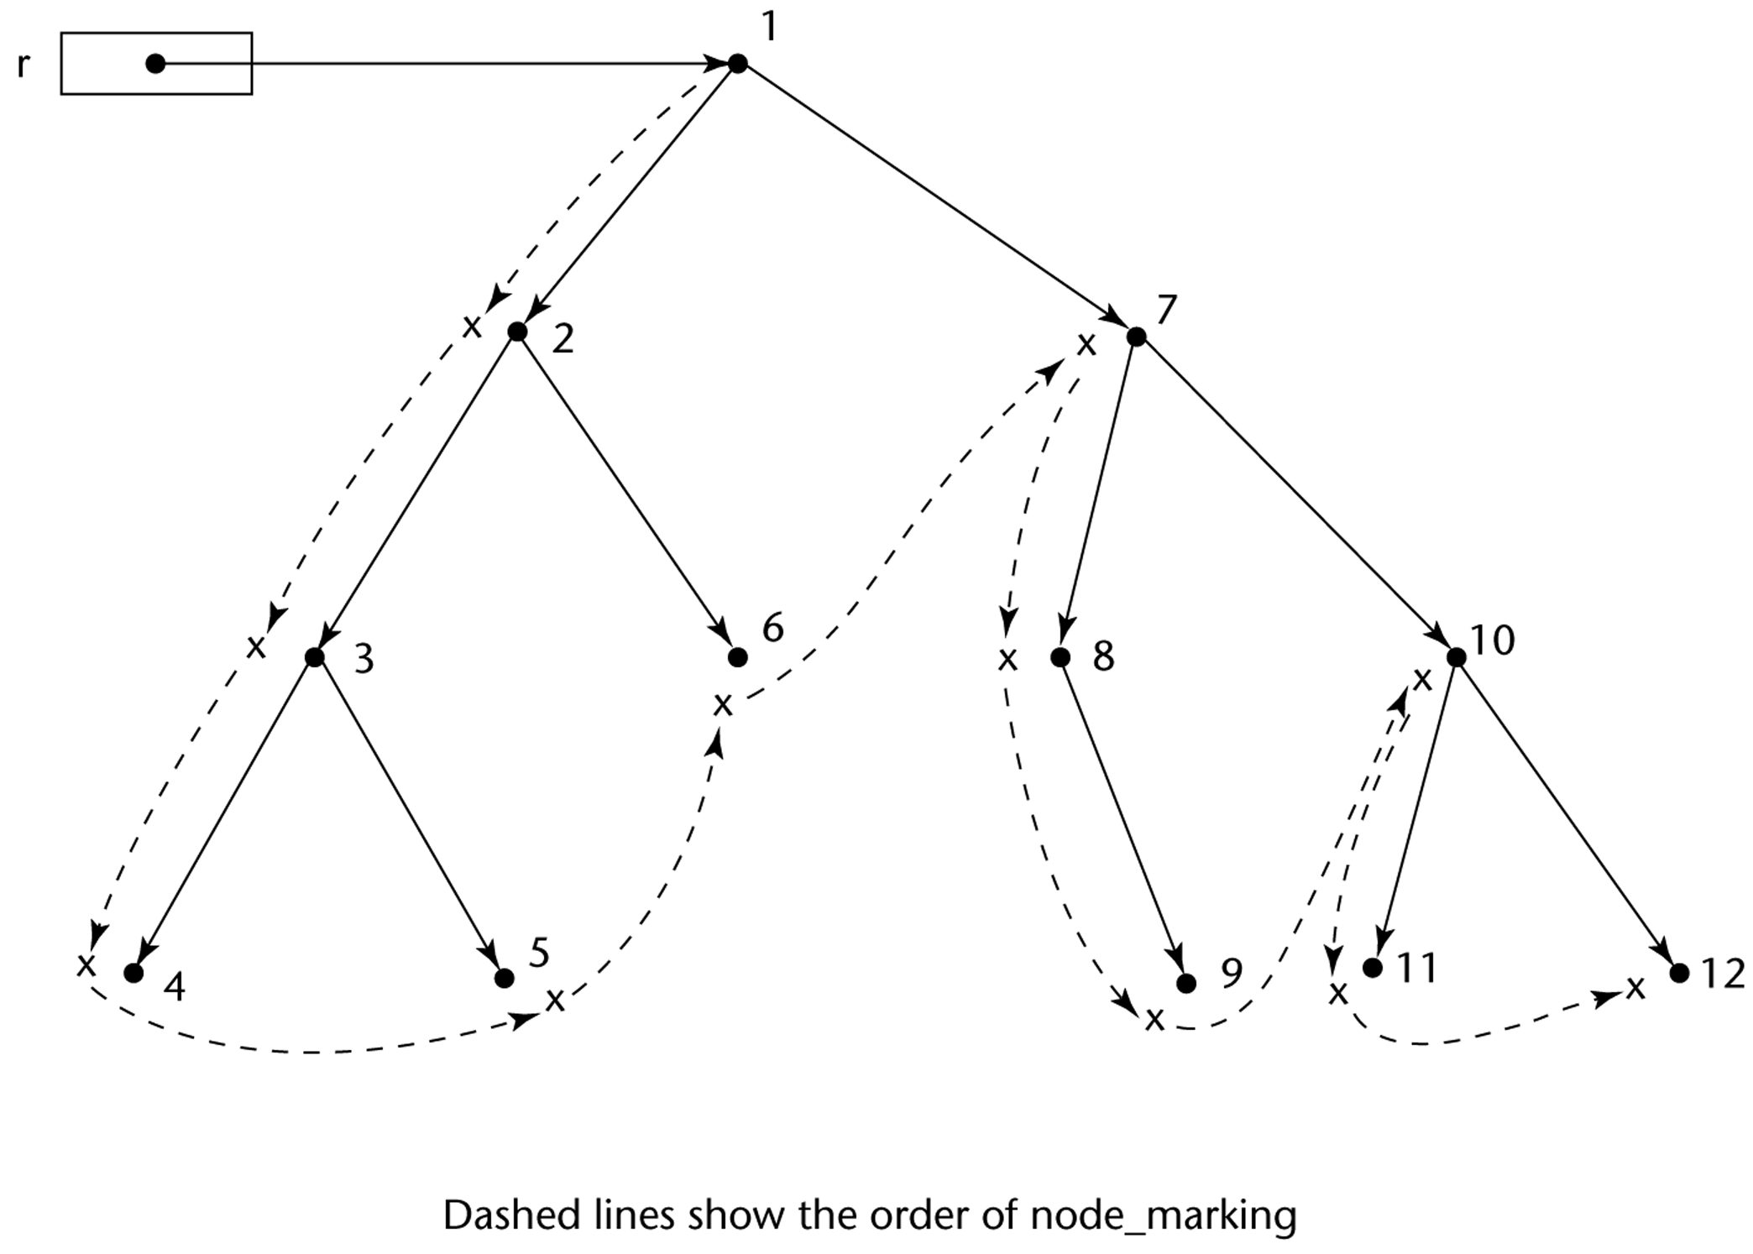
İşaretleme algoritması
Tercüme edip geliştiren: Doç. Dr. Zeki Bayram, DAÜ

Slide 54
Özet
Bir dilin veri tipleri dilin stilini ve ne kadar faydalı olduğunu belirler
Basit veri tipleri: sayısal, karakter, Boolean
Kullanıcı-tanımlı sıralama ve altdizi tipleri programların okunabilirliğini ve güvernirliğini artırır.
Diziler ve kayıtlar birçok dilde mevcut
İşaretçiler adreslemede esneklik sağlarlar ve dinamik hafıza yönetimi için kullanılırlar
Tercüme edip geliştiren: Doç. Dr. Zeki Bayram, DAÜ

